Slide 1
Chapitre 1 – Le second degré

Slide 2


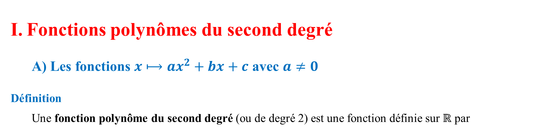



Fonctions polynômes du second degré
A) Les fonctions $x⟼ax^{2}+bx+c$ avec $a≠0$
Définition
Une fonction polynôme du second degré (ou de degré 2) est une fonction définie sur $ℝ$ par
$f(x) = ax² + bx+c$
où $a, b$ et $c$ désignent des nombres réels avec
$a≠0$.
On dit que $f$ est donné sous forme développée.
Exemples
    • $f : x ⟼−2x^{2}+3x−1$ est une fonction polynôme du second degré avec
$a=−2 , b=3 , c=−1$
    • $f : x ⟼πx^{2}+\sqrt{2}$ est une fonction polynôme du second degré avec
$a=π , b=0 , c=\sqrt{2}$

Slide 3

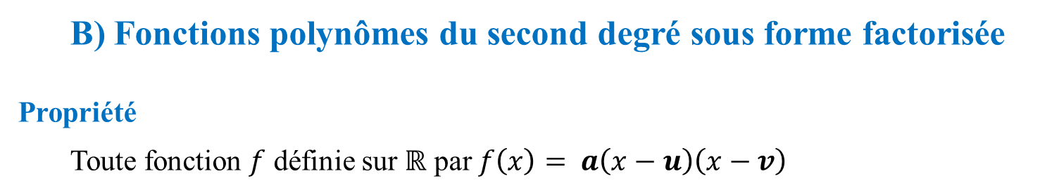

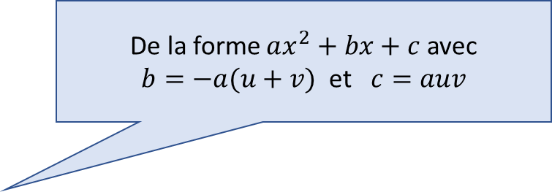




B) Fonctions polynômes du second degré sous forme factorisée
Propriété
Toute fonction $f$ définie sur $ℝ$ par $f\left(x\right)= a\left(x−u\right)\left(x−v\right)$
où $a, u, v$désignent des nombres réels avec $a≠0$,
est une fonction polynôme du second degré.
On dit que$f$ est donnée sous forme factorisée.
De la forme $ax^{2}+bx+c$ avec
$b=−a(u+v)$ et $c=auv$
En effet, pour tout nombre réel $x: f\left(x\right)= a\left(x−u\right)\left(x−v\right)$
$$=a\left(x^{2}−ux−xv+uv\right)$$
$$=a\left(x^{2}−\left(u+v\right)x+uv\right)$$
$=ax^{2}−a\left(u+v\right)x+auv$ (1)
Remarque :
  toute fonction polynôme du second degré n'admet pas une forme factorisée.
  En effet, l’expression $x^{2}+1$ par exemple, n’est pas factorisable.

Slide 4
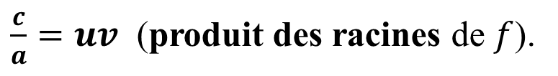

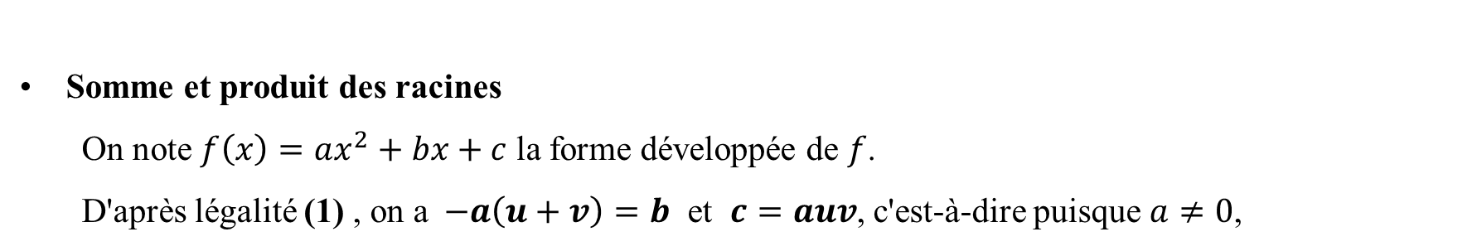


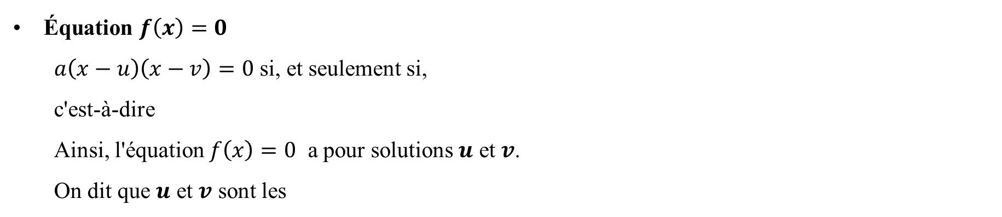
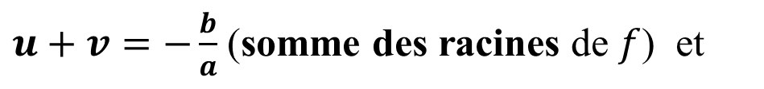
C) Avantages de la forme factorisée
$f$ est une fonction définie sur $ℝ$ par $f(x) = a(x−u)(x−v)$ avec $a, u, v$ nombres réels, $a≠0$
Équation $f\left(x\right)=0$
  $a\left(x−u\right)\left(x−v\right)=0$ si, et seulement si,
  c'est-à-dire
  Ainsi, l'équation $f\left(x\right)=0$ a pour solutions $u$ et $v$.
  On dit que $u$ et $v$ sont les
$x−u=0 ou x−v=0$ (car $a≠0$)
$x=u$ ou $x=v$.
racines (ou zéros) de $f$.
Somme et produit des racines
  On note $f\left(x\right)=ax^{2}+bx+c$ la forme développée de $f$.
  D'après légalité (1) , on a$−a\left(u+v\right)=b$ et $c=auv$, c'est-à-dire puisque $a≠0$,
$u+v=−\frac{b}{a}$ (somme des racines de $f$) et
$\frac{c}{a}=uv$ (produit des racines de $f$).

Slide 5
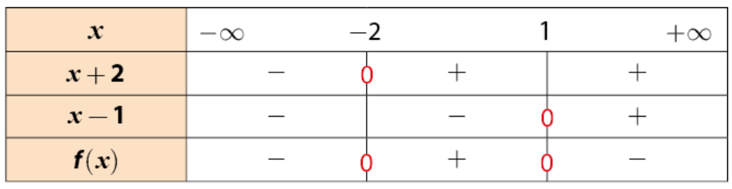


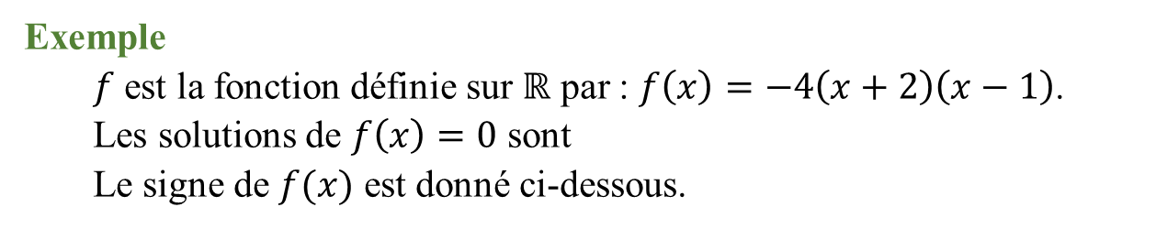














Signe de $f(x)$
Pour étudier le signe de $f(x)$ , on dresse le tableau de signes ci-dessous (ici, on suppose que $u < v$ ).
$$x$$
$$−∞$$
$$u$$
$$v$$
$$+∞$$
Signe de $x−u$
$$0$$
Signe de $x−v$
$$0$$
$$a(x−u)(x−v)$$
Signe de $a$
$$0$$
Signe de $−a$
$$0$$
Signe de $a$
Exemple
  $f$ est la fonction définie sur $ℝ$ par : $f\left(x\right)=−4\left(x+2\right)\left(x−1\right)$.
  Les solutions de $f\left(x\right)=0$ sont
  Le signe de $f(x)$ est donné ci-dessous.
  $−2$ et 1.

Slide 6
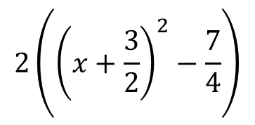
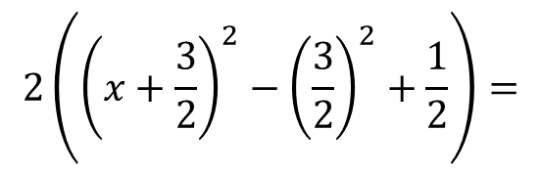
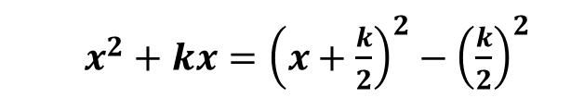


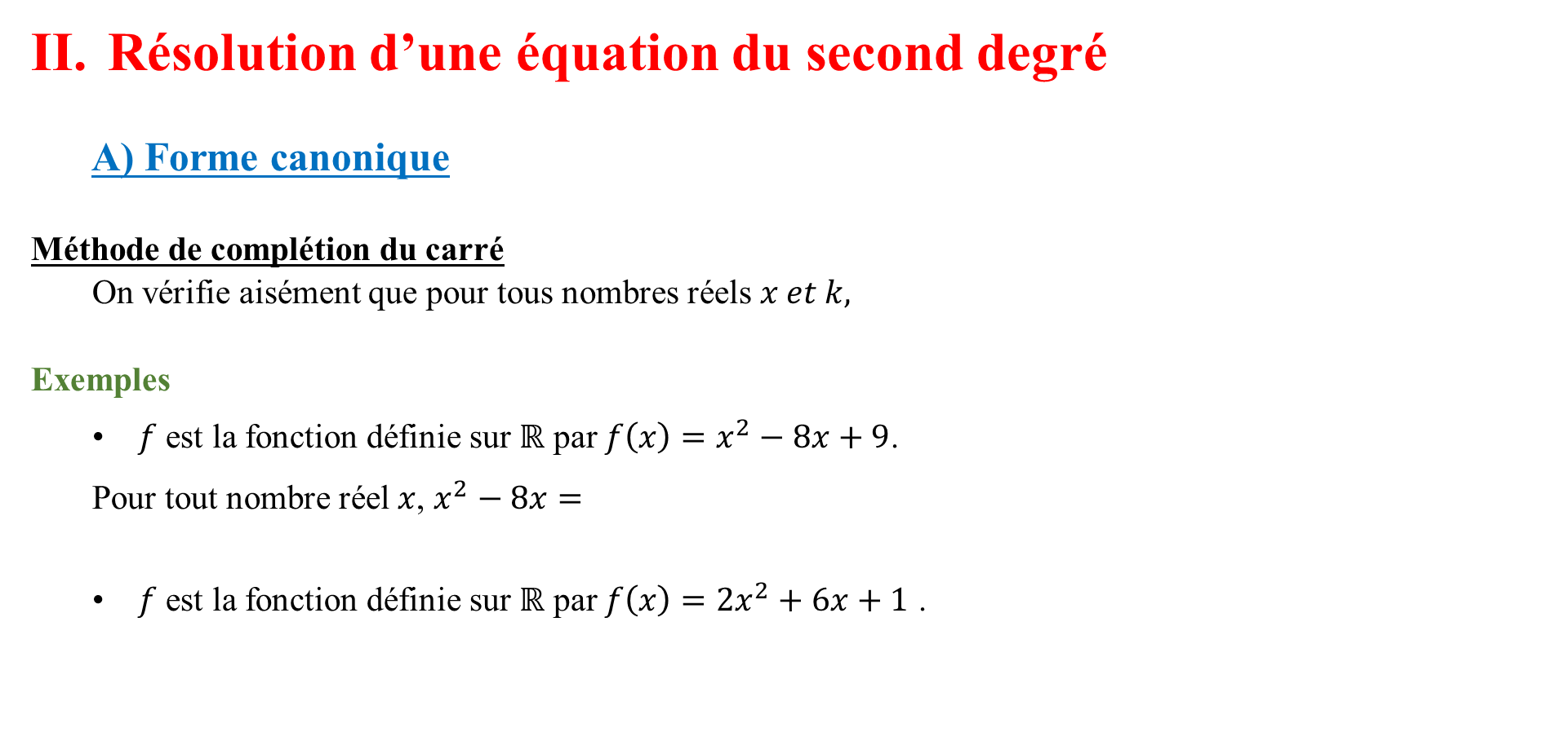





Résolution d’une équation du second degré
A) Forme canonique
Méthode de complétion du carré
  On vérifie aisément que pour tous nombres réels $x et k,$
Exemples
  $f$ est la fonction définie sur $ℝ$ par $f\left(x\right)=x^{2}−8x+9$.
  Pour tout nombre réel $x$, $x^{2}−8x=$
  $f$ est la fonction définie sur $ℝ$ par $f\left(x\right)=2x^{2}+6x+1$ .
  $x^{2}+kx={\left(x+\frac{k}{2}\right)}^{2}−{\left(\frac{k}{2}\right)}^{2}$
donc $f\left(x\right)=$
$${\left(x−4\right)}^{2}−4^{2}$$
${\left(x−4\right)}^{2}−4^{2}+9={\left(x−4\right)}^{2}−7$
$$2\left({\left(x+\frac{3}{2}\right)}^{2}−{\left(\frac{3}{2}\right)}^{2}\right)$$
Pour tout nombre réel $x$,
$${2x}^{2}+6x=$$
$$2\left(x^{2}+3\right)=$$
$$2\left({\left(x+\frac{3}{2}\right)}^{2}−{\left(\frac{3}{2}\right)}^{2}+\frac{1}{2}\right)=$$
$$2\left({\left(x+\frac{3}{2}\right)}^{2}−\frac{7}{4}\right)$$
donc $f\left(x\right)=2\left(x^{2}+3x+\frac{1}{2}\right)=$

Slide 7
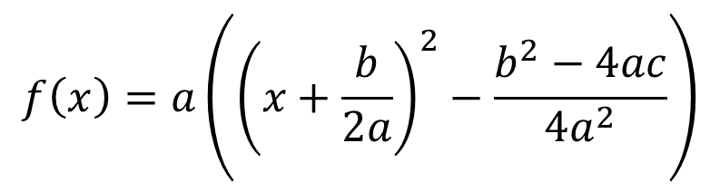
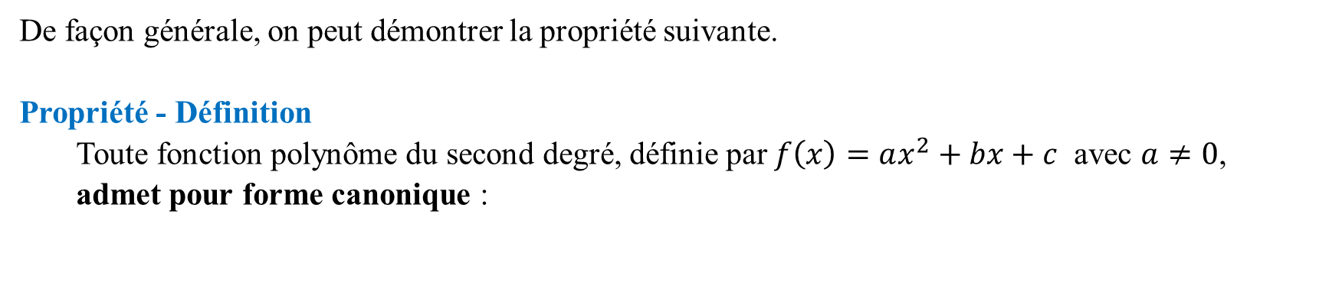
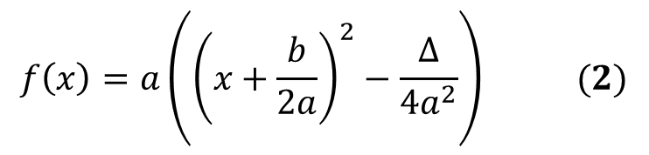

De façon générale, on peut démontrer la propriété suivante.
Propriété - Définition
Toute fonction polynôme du second degré, définie par $f\left(x\right)=ax^{2}+bx+c$ avec $a≠0$, admet pour forme canonique :
$$f\left(x\right)=a\left({\left(x+\frac{b}{2a}\right)}^{2}−\frac{b^{2}−4ac}{4a^{2}}\right)$$
On pose $Δ=b^{2}−4ac$, c’est le discriminant de la fonction polynôme du second degré.
$$f\left(x\right)=a\left({\left(x+\frac{b}{2a}\right)}^{2}−\frac{Δ}{4a^{2}}\right) (2)$$
Alors, la forme canonique de $f$s'écrit :

Slide 8
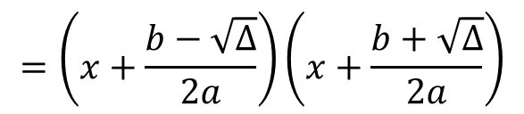
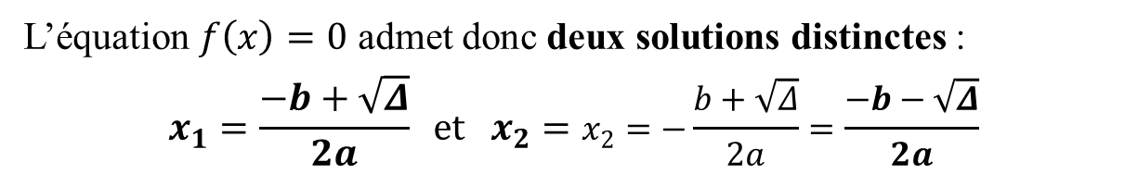
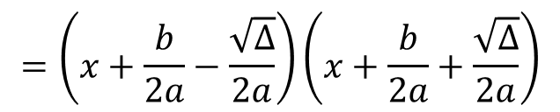
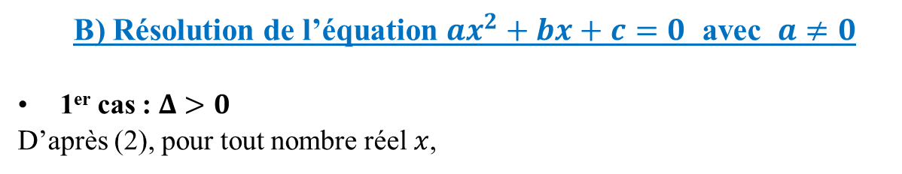
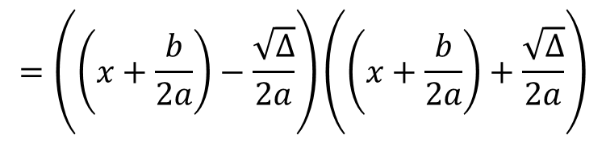
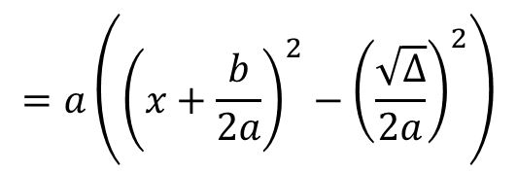
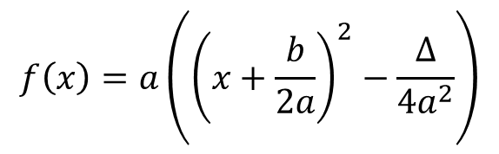
B) Résolution de l’équation $ax^{2}+bx+c=0$ avec $a≠0$
1er cas : $Δ>0$
D’après (2), pour tout nombre réel $x$,
$$f\left(x\right)=a\left({\left(x+\frac{b}{2a}\right)}^{2}−\frac{Δ}{4a^{2}}\right)$$
$$=a\left({\left(x+\frac{b}{2a}\right)}^{2}−{\left(\frac{\sqrt{Δ}}{2a}\right)}^{2}\right)$$
$$=\left(\left(x+\frac{b}{2a}\right)−\frac{\sqrt{Δ}}{2a}\right)\left(\left(x+\frac{b}{2a}\right)+\frac{\sqrt{Δ}}{2a}\right)$$
$$=\left(x+\frac{b}{2a}−\frac{\sqrt{Δ}}{2a}\right)\left(x+\frac{b}{2a}+\frac{\sqrt{Δ}}{2a}\right)$$
$$=\left(x+\frac{b−\sqrt{Δ}}{2a}\right)\left(x+\frac{b+\sqrt{Δ}}{2a}\right)$$
L’équation $f\left(x\right)=0$ admet donc deux solutions distinctes :
$$x_{1}=\frac{−b+\sqrt{Δ}}{2a} et x_{2}=x_{2}=−\frac{b+\sqrt{Δ}}{2a}=\frac{−b−\sqrt{Δ}}{2a}$$

Slide 9

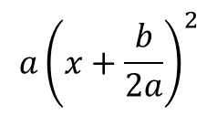

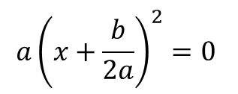

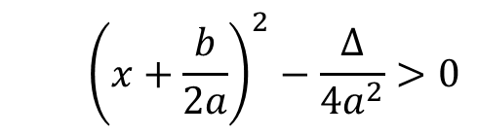

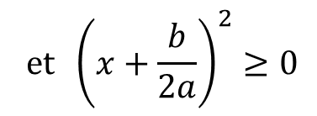
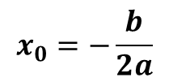
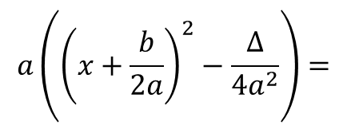
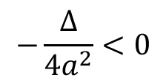
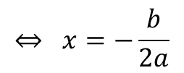
2ème cas : $Δ=0$
$$a\left({\left(x+\frac{b}{2a}\right)}^{2}−\frac{Δ}{4a^{2}}\right)=$$
$$a{\left(x+\frac{b}{2a}\right)}^{2}$$
  Pour tout nombre réel $x$, $f\left(x\right)=$
$$a{\left(x+\frac{b}{2a}\right)}^{2}=0$$
$$⇔ x=−\frac{b}{2a}$$
  Par conséquent, $f\left(x\right)=0 ⇔$
  L’équation $f\left(x\right)=0$ admet une unique solution :
$$x_{0}=−\frac{b}{2a}$$
3ème cas : $Δ<0$
$$et {\left(x+\frac{b}{2a}\right)}^{2}≥0$$
  $${\left(x+\frac{b}{2a}\right)}^{2}−\frac{Δ}{4a^{2}}>0$$
$$−\frac{Δ}{4a^{2}}<0$$
donc
  L’équation $f\left(x\right)=0$ n’admet pas de solution.

Slide 10



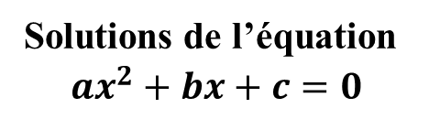


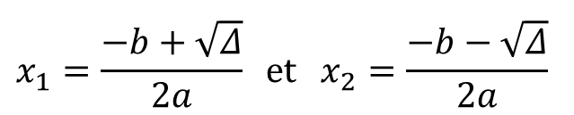
Propriété
Signe de $Δ$
$$Δ>0$$
$$Δ=0$$
$$Δ<0$$
Solutions de l’équation
$$ax^{2}+bx+c=0$$
$$x_{1}=\frac{−b+\sqrt{Δ}}{2a} et x_{2}=\frac{−b−\sqrt{Δ}}{2a}$$
$$x_{0}=−\frac{b}{2a}$$
Pas de solution
Dans le cas où $Δ=0$, l'unique solution $x_{0}$ est appelée racine double de $f$ (dans ce cas $x_{1}=x_{2}$).

Slide 11
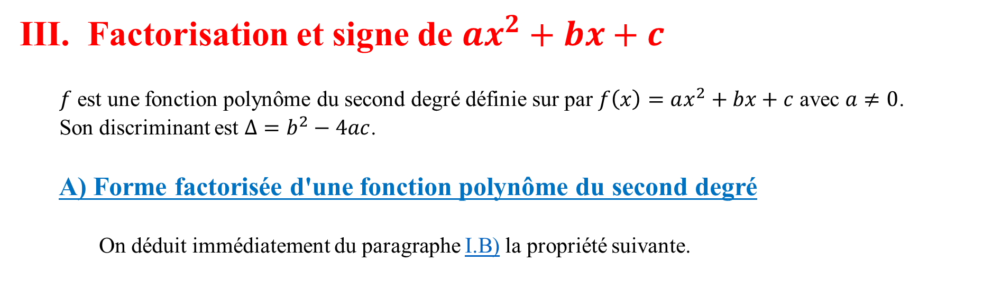
Factorisation et signe de $ax^{2}+bx+c$
  $f$ est une fonction polynôme du second degré définie sur par $f\left(x\right)=ax^{2}+bx+c$ avec $a≠0$.
  Son discriminant est $Δ=b^{2}−4ac$.
A) Forme factorisée d'une fonction polynôme du second degré
    On déduit immédiatement du paragraphe I.B) la propriété suivante.
  Propriétés
    Si $Δ>0$, alors pour tout nombre réel $x$,
$f\left(x\right)=a\left(x−x_{1}\right)\left(x−x_{2}\right)$ où $x_{1}$ et $x_{2}$ sont les racines de $f$.
    Si $Δ=0$, alors pour tout nombre réel $x$,
$f\left(x\right)=a{\left(x−x_{0}\right)}^{2}$ où $x_{0}$ est la racine double de $f$.
Remarque : si $Δ<0$, on ne retient pas de forme factorisée pour $f(x)$.

Slide 12





B) Somme et produit des racines
  On déduit immédiatement du paragraphe I.C) la propriété suivante.
Propriété
Si l'équation $ax^{2}+bx+c=0$ admet deux solutions $x_{1}$ et $x_{2}$, alors :
$$x_{1}+x_{2}=−\frac{b}{a}$$
$$x_{1}×x_{2}=\frac{c}{a}$$
et
Exemple
L'équation $3x^{2}−5x+1=0$ a deux solutions distinctes car
$Δ={\left(−5\right)}^{2}−4×3×1=13$ et $13>0$.
Sans calculer ces solutions, on sait que leur somme est
$S=\frac{5}{3}$ et que leur produit est
$P=\frac{1}{3}$.

Slide 13












C) Signe de $ax^{2}+bx+c$ avec $a≠0$
  1er cas : $Δ>0$
Pour tout $x$, $f\left(x\right)=ax^{2}+bx+c=a\left(x−x_{1}\right)\left(x−x_{2}\right)$
D'après l'étude du signe de $f(x)$ faite au paragraphe I.C) on obtient le tableau de signes ci-dessous (on suppose $x_{1}<x_{2}$).
$$x$$
$$−∞$$
$$x_{1}$$
$$x_{2}$$
$$+∞$$
$$Signe de f$$
Signe de $a$
$$0$$
Signe de $−a$
$$0$$
Signe de $a$

Slide 14
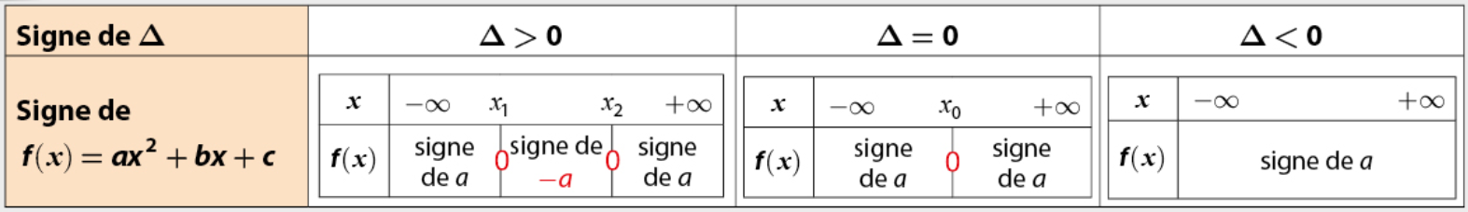


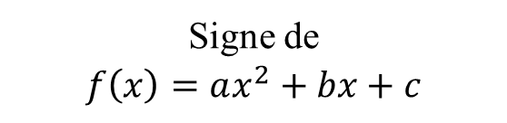
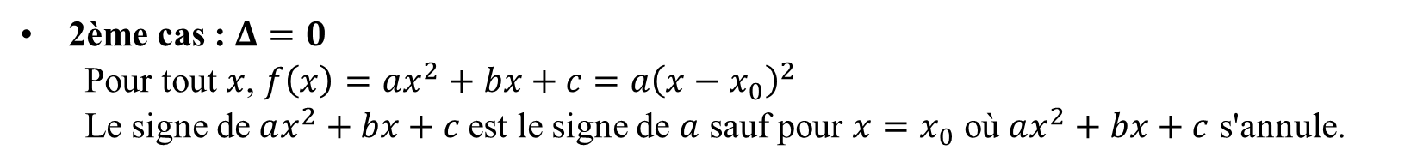


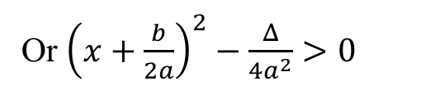

2ème cas : $Δ=0$
  Pour tout $x$, $f\left(x\right)=ax^{2}+bx+c=a{\left(x−x_{0}\right)}^{2}$
  Le signe de $ax^{2}+bx+c$est le signe de $a$ sauf pour $x=x_{0}$ où $ax^{2}+bx+c$ s'annule.
3ème cas : $Δ<0$
  Pour tout nombre réel $x$, $f\left(x\right)=ax^{2}+bx+c=a\left({\left(x+\frac{b}{2a}\right)}^{2}−\frac{Δ}{4a^{2}}\right)$
Or ${\left(x+\frac{b}{2a}\right)}^{2}−\frac{Δ}{4a^{2}}>0$
donc le signe de $ax^{2}+bx+c$ est celui de $a$.
Propriété
Signe de $Δ$
$$Δ>0$$
$$Δ=0$$
$$Δ<0$$
Signe de
$$f\left(x\right)=ax^{2}+bx+c$$

